Slide 1
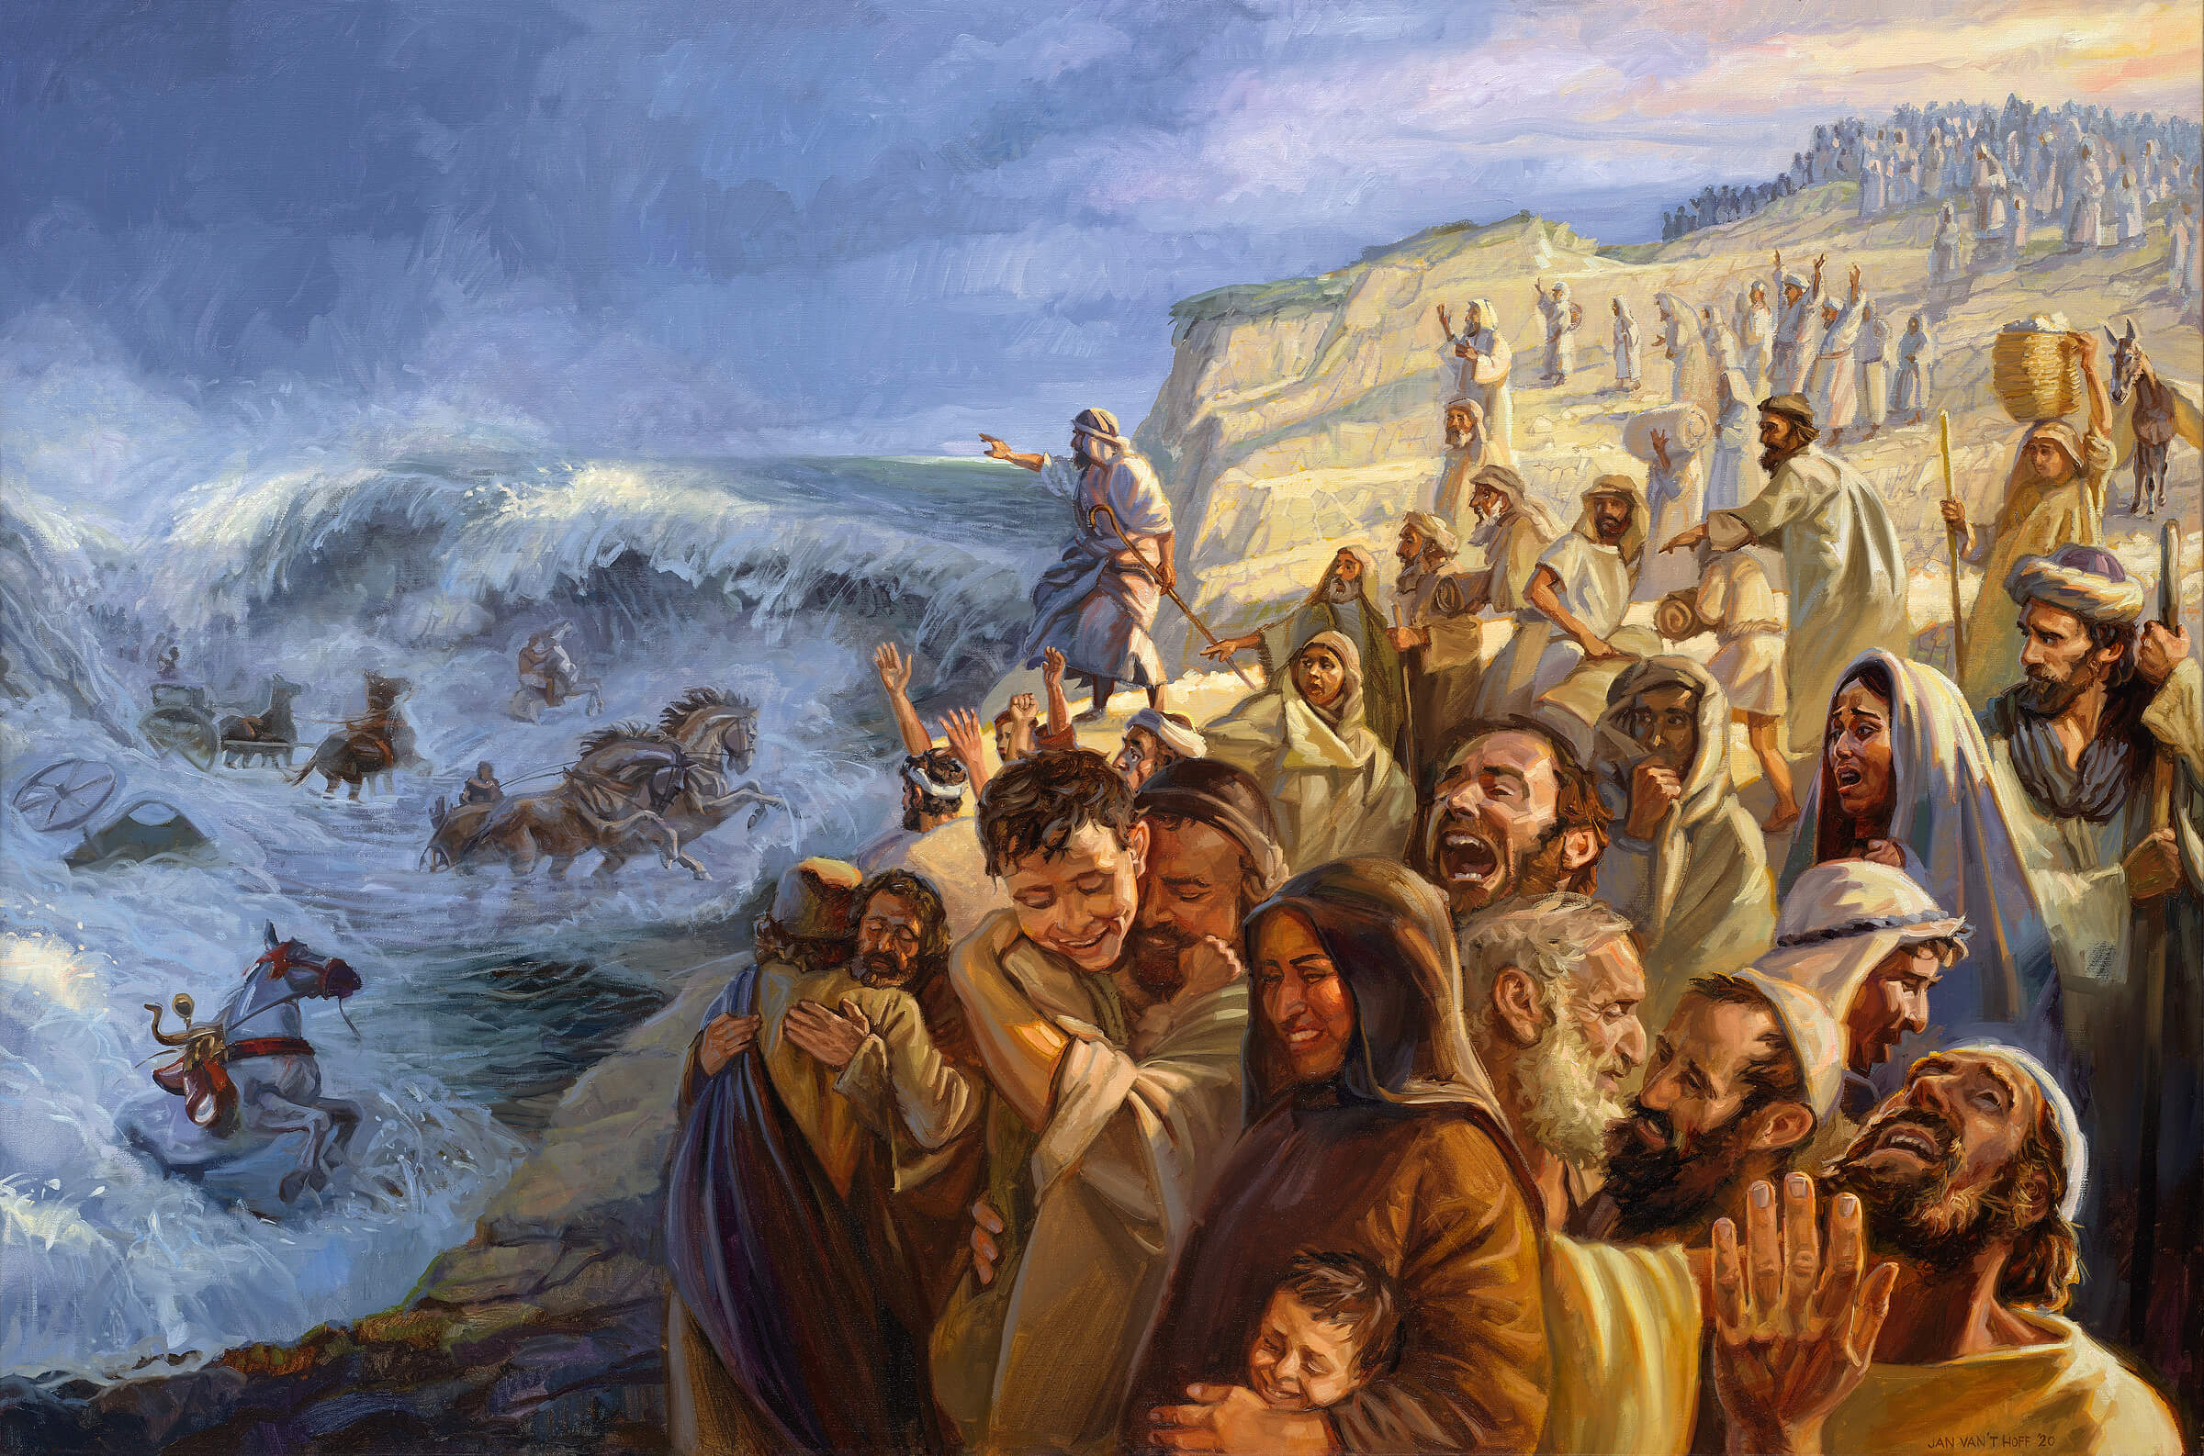
Nyimbo za Musa
Kutoka 15:1-18

Slide 2
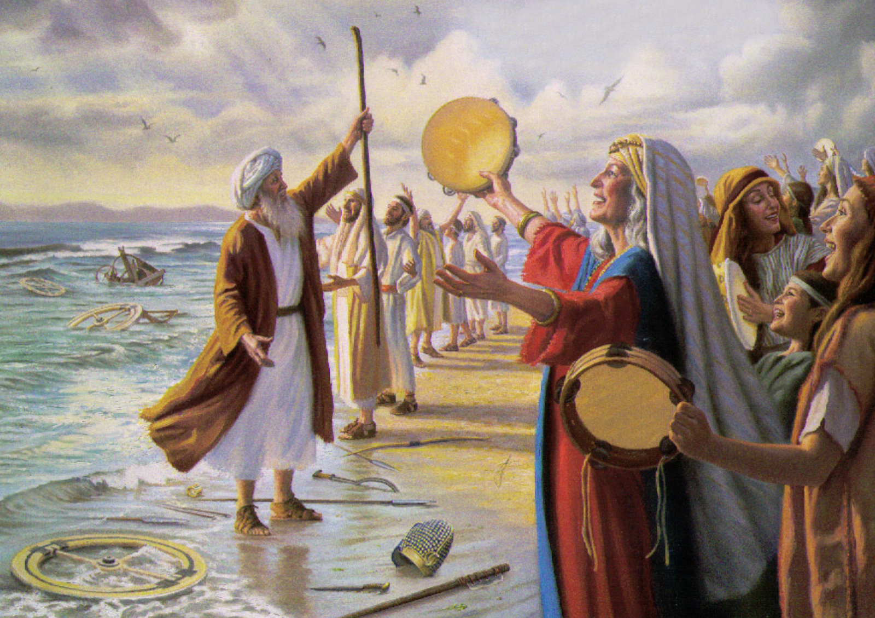
Kuinuliwa kwa Bwana (mstari wa 1-3)
Ndipo wana wa Musa na Israeli wakamwimbia Bwana wimbo huu, wakasema,
Nitamwimbia Yehova, kwa maana ameshinda kwa utukufu;
Farasi na mpanda farasi wake amemtupa baharini!
Yehova ni nguvu zangu na wimbo wangu,
naye amekuwa wokovu wangu;
Yeye ni Mungu wangu, nami nitamtukuza;
Mungu wa baba yangu, nami nitamtukuza
Yehova ni mtu wa vita;
Yehova ndilo jina lake.

Slide 3
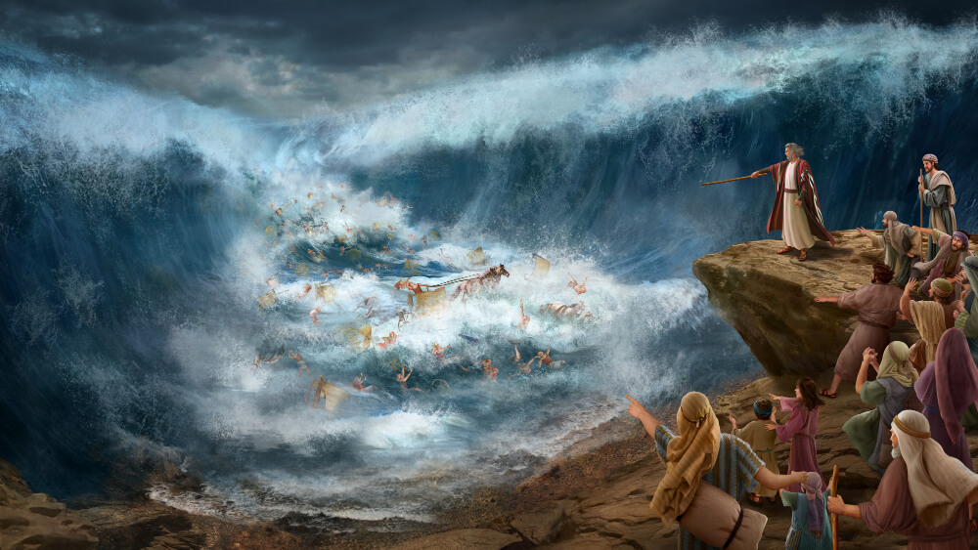
Ushindi wa Bwana juu ya Farao (mstari wa 4-5)
Magari ya Farao na jeshi lake amewatupa baharini;
manahodha wake waliochaguliwa pia wamezamishwa katika Bahari ya Shamu.
Kina kimewafunika;
walizama chini kama jiwe.

Slide 4

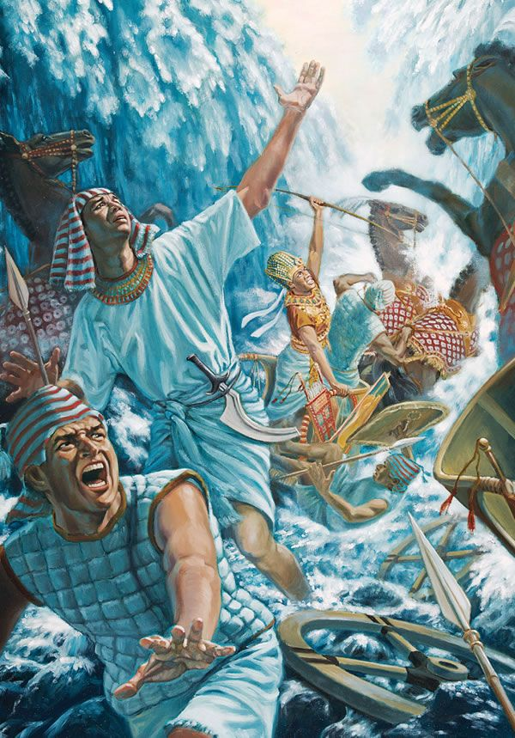
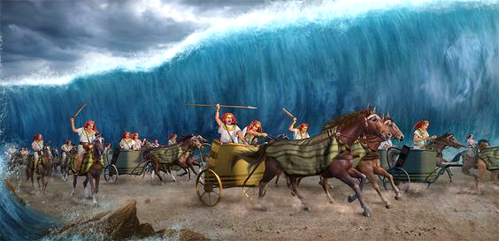
Ukuu mkuu wa Bwana (mstari wa 6-7)
Mkono wako wa kuume, Ee Yehova, umekuwa mtukufu kwa nguvu.
Mkono wako wa kuume, Ee Yehova, umemwangusha adui vipande vipande.
Na katika ukuu wa ukuu wako umewaangusha wale walioinuka dhidi yako.
Ulituma ghadhabu yako, ukawateketeza kama mabua.

Slide 5

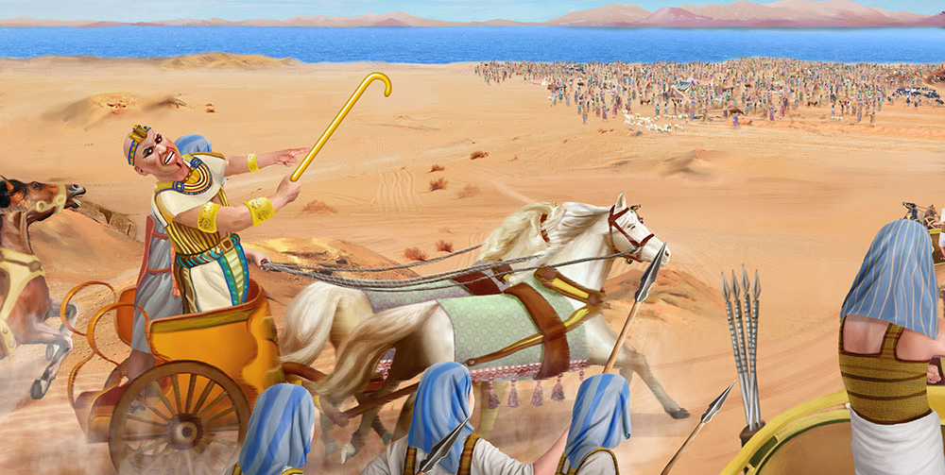
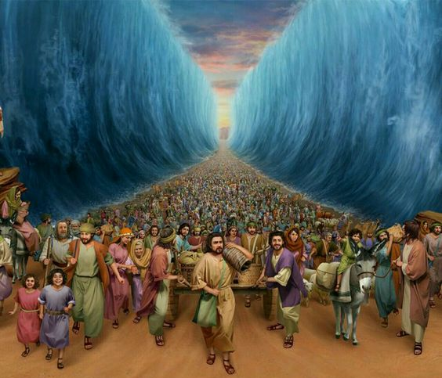
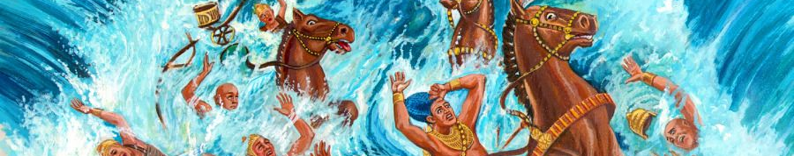
Nguvu na hukumu ya Bwana ya uumbaji (mstari wa 8-10)
Na kwa mlipuko wa pua zako maji yalikusanywa;
mafuriko yalisimama wima kama rundo;
vilindi vilikuwa vimekunjwa katikati ya bahari.
Adui alisema,
Nitafuatilia, nitapata, nitagawanya nyara;
tamaa yangu itaridhika juu yao,
Nitauchomoa upanga wangu, mkono wangu utawaangamiza.
Ulivuma kwa upepo Wako; bahari iliwafunika.
Walizama kama risasi katika maji yenye nguvu.

Slide 6

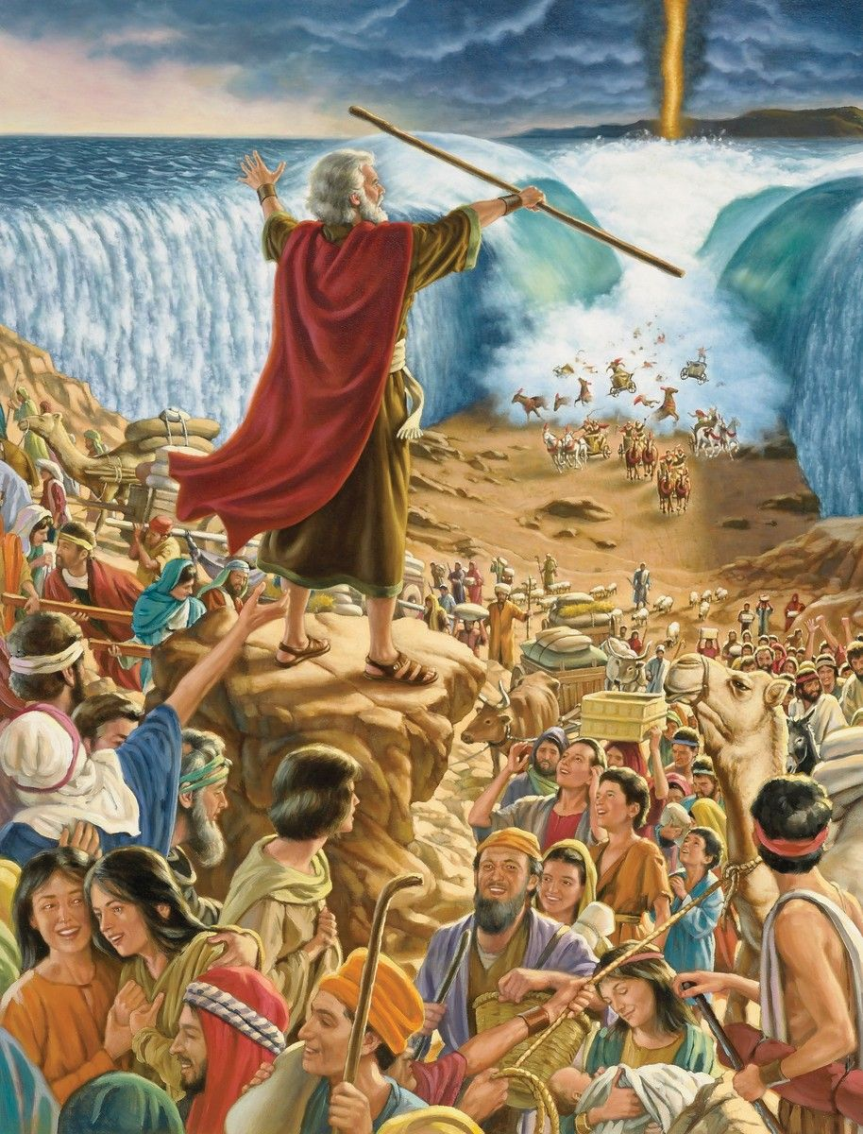
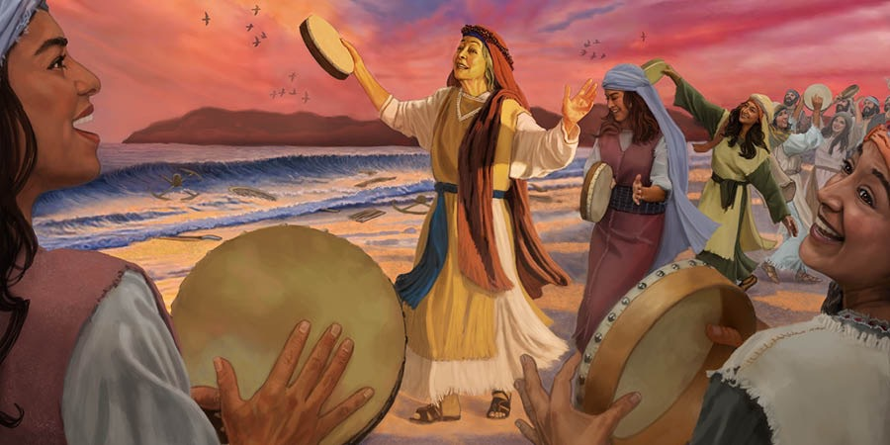
Upekee wa Bwana (mstari wa 11)
Ni nani aliye kama wewe, Ee Bwana, kati ya miungu?
Ni nani aliye kama wewe mtukufu katika utakatifu,...?"
kuogopa katika sifa, kufanya maajabu?

Slide 7

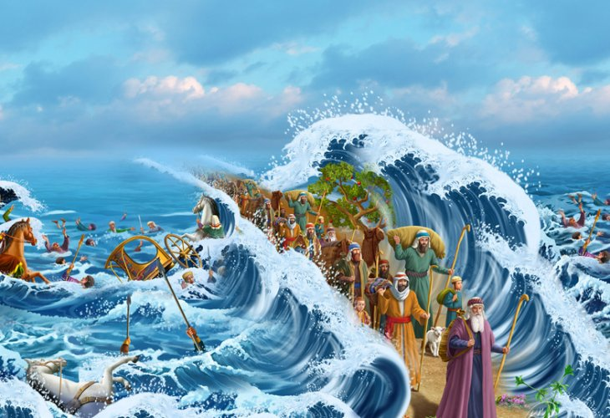
Upendo wa Bwana na ukombozi kutoka kwa maadui (mst. 12-16a)
Ulinyoosha mkono wako wa kuume,
yeye dunia iliwameza.
Wewe kwa rehema zako umewaongoza watu ambao umewakomboa.
Umewaongoza kwa nguvu zako kwenye makao yako matakatifu.
Watu watasikia, wakiogopa.
Huzuni itawashika watu wa Ufilisti.
Ndipo wakuu wa Edomu wakaogopa.
Kutetemeka kukamatwa juu ya mashujaa wa Moabu.
Watu wote wa Kanaani watayeyuka.
Hofu na hofu vitawaangukia.
Kwa ukuu wa mkono wako watatulia kama jiwe,

Slide 8
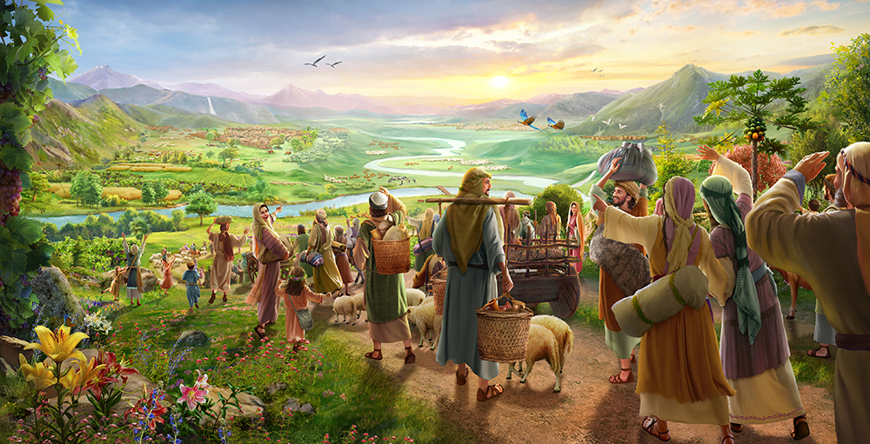
Bwana ndiye Mfalme na huwapumzisha watu wake katika Nchi ya Ahadi (dhidi ya 16-18)
mpaka watu wako wapite, Ee Yehova,
mpaka watu uliowanunua wapitie.
Utawaleta na kuwapanda katika mlima wa urithi wako,
anamweka, Ee Yehova, Umekufanya ukae ndani yake;
patakatifu, Ee Bwana, ambayo mikono yako imeiimarisha.
Yehova atatawala milele na milele.

Slide 9
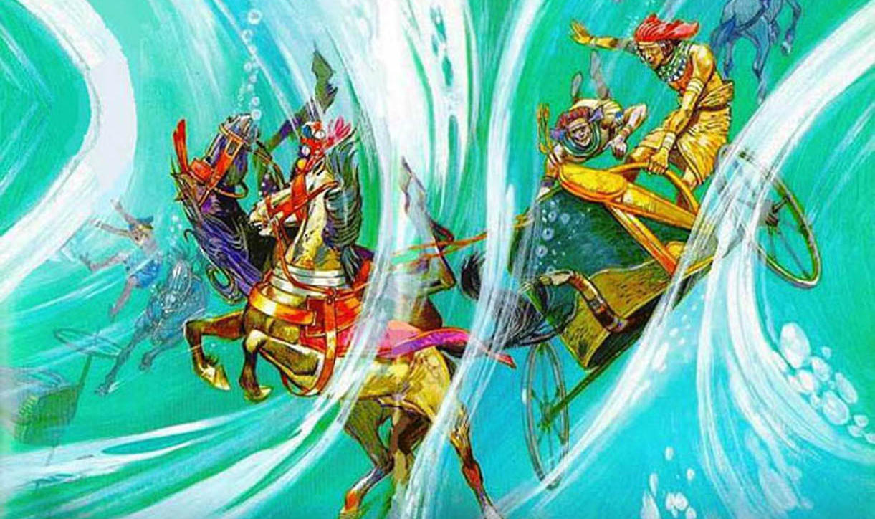
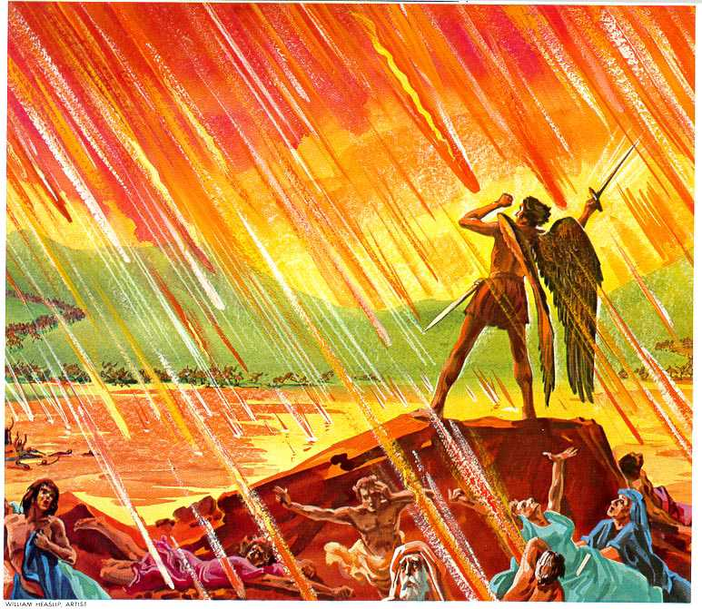
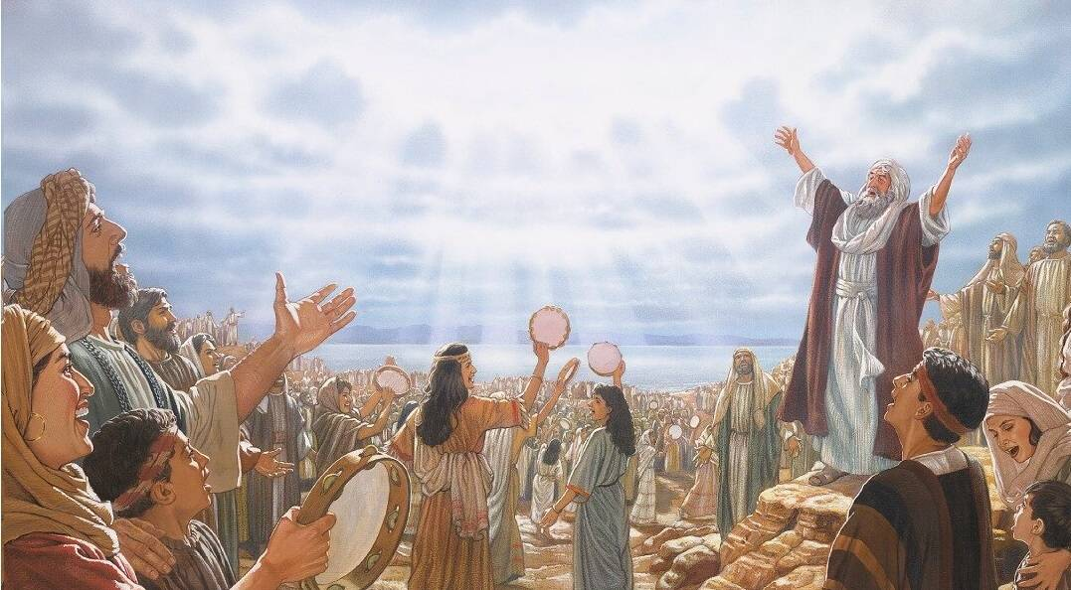
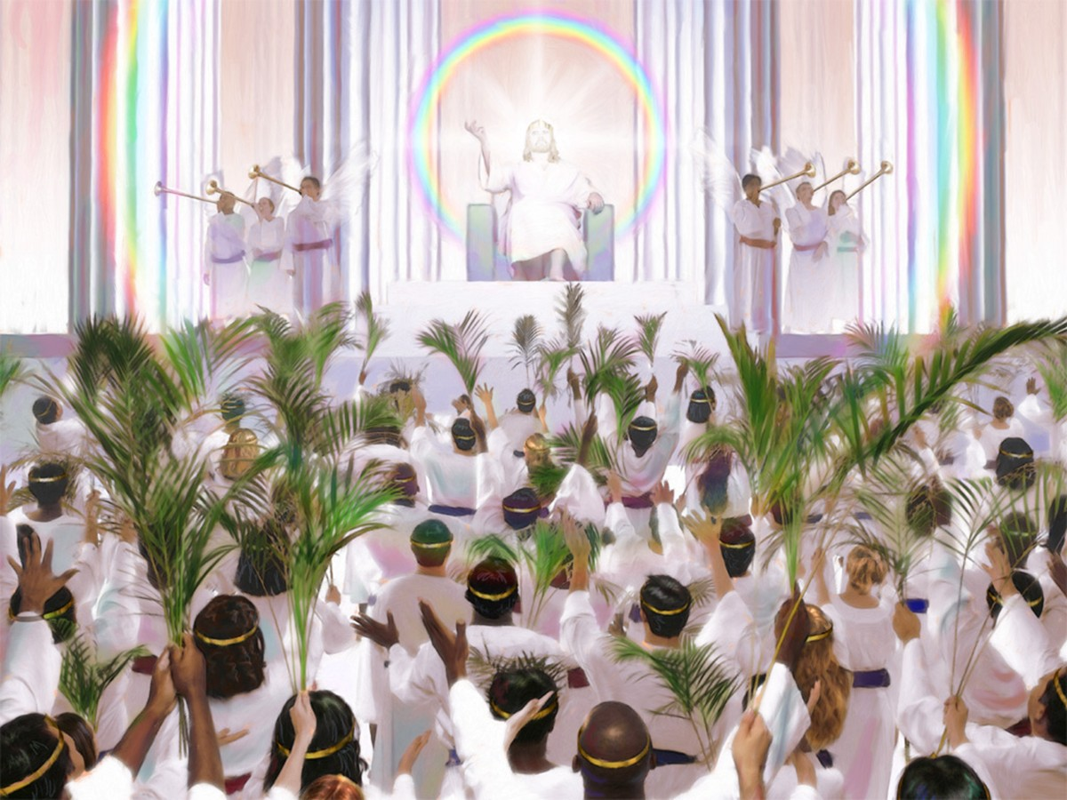
Kutoka 15:1-18
Ufunuo 20:7-10; 15:1-4

